Slide 1
Gestion des sécurités sur les comptes
User Access Control

Slide 2
User Access Control
User access control ( UAC) se traduit contrôle de compte utilisateur
Nouvelle fonction de sécurité induit par Windows Vista et reprise sous Windows 2008.

Slide 3
Fonctionnement idéal sous Windows XP
Ms recommande aux utilisateurs d'effectuer des tâches courantes en tant que non-administrateurs.
Ceci demande dans la pratique d’avoir deux comptes, un avec les privilèges d’administrations, l’autre un compte de niveaux utilisateurs.
Pour lancer une opération nécessitant les privilèges il faut utiliser l'option « Exécuter en tant que » ou runas en ligne de commande.

Slide 4
Principe de UAC
Les comptes Administrateurs disposent de deux jetons de sécurités :
  un avec des faibles privilèges
  le second avec les privilèges administrateur
Lors du lancement de l’OS et à l’ouverture de session, seul le jeton de niveau user est chargé.
Dés qu’un logiciel demande des privilèges Administrateur, UAC présente une invite de demande de confirmer l’action à l’utilisateur.

Slide 5
Inconvénient N°1 du Contrôle de compte utilisateur
L'UAC est un outil de sécurité qui,
  selon Microsoft, avertit l'utilisateur des modifications qui vont être faites sur le système et lui donne la possibilité de les refuser et qui,
  selon ses détracteurs, passe sa vie à demander à l'utilisateur s'il est vraiment sûr de vouloir cliquer sur un bouton.

Slide 6
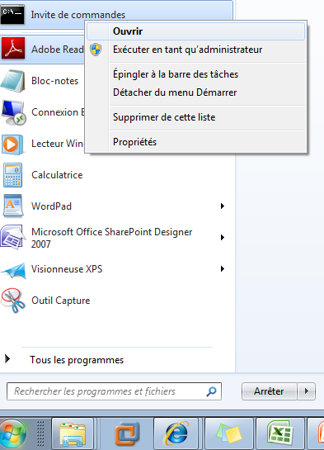
Contournement de l’invite UAC
Pour éviter la demande d’élévation de privilège, on peut lancer un programme directement avec le jeton de sécurité « Administrateurs » (un clic droit sur le raccourci et on choisit l’option « Exécuter en tant qu’Administrateur »).

Slide 7
Elévation de privilège sans UAC…
A partir d’un compte sans privilège d’Administration, le lancement d’un logiciel avec l’option Exécuter en tant qu’administrateur, propose de choisir un compte Admin pour le lancement du programme, le compte Admin est alors chargé avec le jeton de sécurité le plus haut.

Slide 8
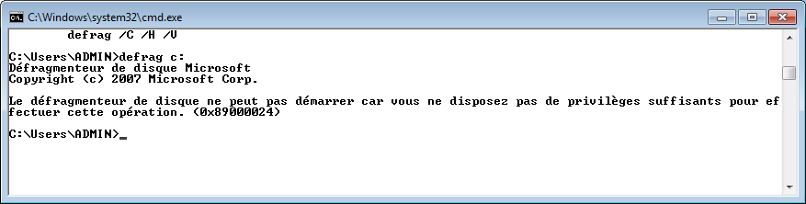
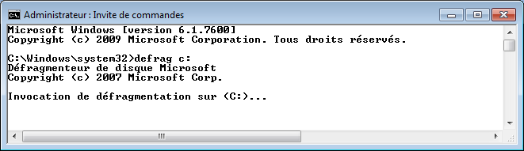
Exception pour runas
Cependant si on lance la commande runas, par exemple runas /user :pc01\Admin cmd, le résultat et le lancement se fait avec le jeton du compte mais en mode bas privilège.

Slide 9
Partage administratif et Windows Vista
UAC bloque également les partages administratifs à partir d’un accès distant.

Slide 10
Cas du compte Administrateur /Administrator
Le compte Administrateur ( ou Administrator ) est désactivé dans la configuration Out Of Box de Vista /Seven, on peut néanmoins l’activer et lui affecter un mot de passe.
Ce compte n’est pas concerné par la fonctionnalité UAC mais c’est le seul et il s’agit d’un paramètre stocké en GPO locale.

Slide 11
TP 01
Créer un compte User1 qui sera membre du groupe Utilisateur & 1 compte Admin membre d’Administrateurs
Ouvrir une session avec le compte User1
Lancer une invite de commande
Exécuter la commande defrag c :
Ouvrir une session sous le compte Admin et lancer une session d’invite de commande ( cmd )
Lancer la commande defrag c :
Lancer le menu Invite de commande avec l’option Exécuter en tant qu’administrateur
Lancer alors la commande defrag c :

Slide 12
TP 02
Créer un compte Admin qui soit membre du groupe Administrateurs
Ouvrir une session avec le compte Admin
A l’aide du bloc note essayer de rajouter une entrée dans le fichier host comme par exemple
  127.0.0.1 serv23
  (fichier host =c:\windows\system32\drivers\etc\hosts
Lancer le bloc note en tant qu’Administrateur et refaire le test précédent
Regarder qui à les permissions ntfs pour écrire le fichier host
Conclusion …

Slide 13
TP 02
Connecter vous sur la machine Vista
Vérifier que le compte Administrateur local de la machine est désactivé.
Activer le compte, et affecter lui un mot de passe
Sur une machine distante, on essaye de se connecter au partage administratif de Windows Vista.
Pour cela on vérifie que le réseau en place est un réseau privé, et que le partage des fichier est activé. On peut éventuellement tester cela sur un partage simple que l’on crée.
Par la suite on essaye de se connecter sur le partage C$ de l’ordinateur à l’aide des comptes suivants
  User1
  Admin
  Administrateur

Slide 14
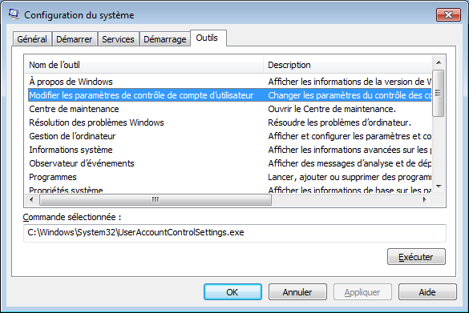
Désactivation de UAC
Méthode 1 : Au niveau d’un poste de travail
Lancer la commande msconfig…et dans le menu Outil
On ne peut désactiver UAC pour un utilisateur unique !
(On a triché dans la copie d’écran elle est sous Seven. )

Slide 15
Désactivation de UAC par le registre…
Disable UAC
C:\Windows\System32\cmd.exe /k %windir%\System32\reg.exe ADD HKLM\SOFTWARE\Microsoft\Windows\CurrentVersion\Policies\System /v EnableLUA /t REG_DWORD /d 0 /f
Enable UAC
C:\Windows\System32\cmd.exe /k %windir%\System32\reg.exe ADD HKLM\SOFTWARE\Microsoft\Windows\CurrentVersion\Policies\System /v EnableLUA /t REG_DWORD /d 1 /f

Slide 16
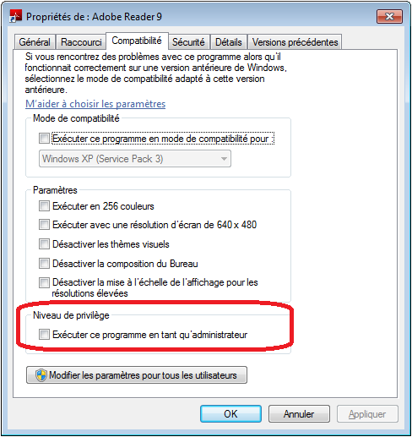
Désactiver uac sur un logiciel …
Pour désactiver l’uac sur un logiciel, il faut modifier dans la propriété avancée du raccourci.

Slide 17
Procédure : Désactive UAC pour l’accés distant uniquement
Il est possible de désactiver l'UAC pour l'accès à distance uniquement :
Démarrer, Exécuter puis tapez regedit
Ouvrez : HKEY_LOCAL_MACHINE\SOFTWARE\Microsoft\Windows\CurrentVersion\Policies\system.
Créez une nouvelle valeur Dword nommée LocalAccountTokenFilterPolicy
Modifiez sa valeur hexadécimale à 1
Redémarrez l'ordinateur
Vous pourrez désormais accéder aux partages administratifs et administrer à distance le PC via les consoles MMC avec un compte membre du groupe Administrateurs.
Pour réactiver l'UAC pour l'accès à distance, il suffira de supprimer la valeur DWORD, ou de lui mettre la valeur 0

Slide 18
Troubleshooting
Certains logiciels ou certaines installations de logiciel vont échouer à cause de UAC
Pour contourner il faut soit désactiver UAC ou alors se connecter avec le compte Administrateur.
En effet si un logiciel ne sait pas demander l’élévation de privilège il va renvoyer un message d’erreur et s’arrêter.
Un logiciel peut se lancer correctement mais effectuer des lancement d’autres modules exécutables qui vont échouer à cause de UAC

Slide 19
Bonux
Pour contourner quelques minutes le UAC on lance explorer.exe en tant qu’Administrateur
On lance ensuite les programmes et les logiciels demandées.

